Slide 1

Evaluating the Impact of Adding Gaussian Noise as
Data Augmentation on Electronic Nose for Black
Tea Quality Classification
Presented by: Istifa Shania Putri, S.Si
Supervisor: Dr. Nur Ulfa Maulidevi, S.T., M.Sc.
School of Electrical Engineering and InformaticsBandung Institute of Technology

Slide 2
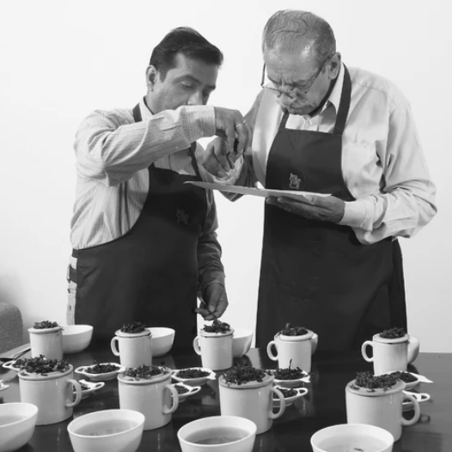
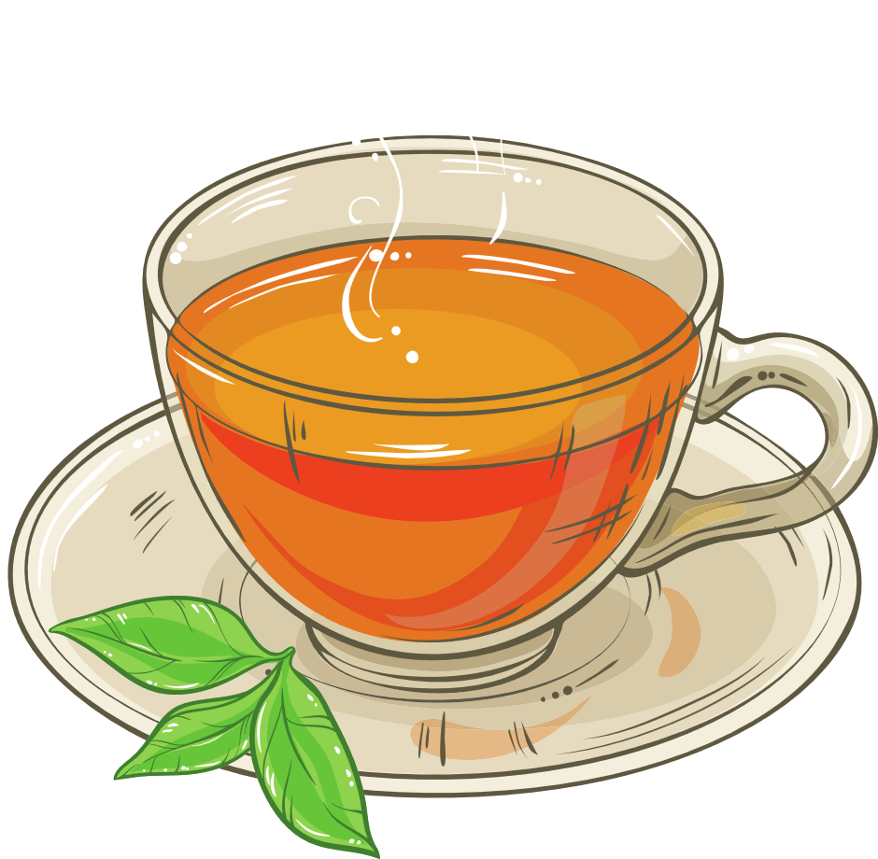
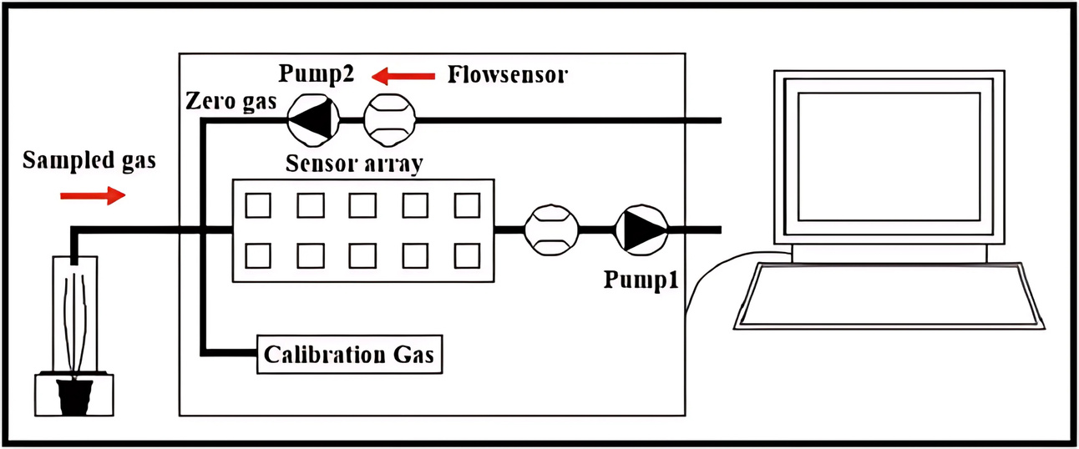

Latar Belakang (1/3)
Metode penilaian tradisional bergantung pada pakar, bersifat subjektif, mahal, memakan waktu, dan sulit distandardisasi.
Atribut utama penentu kualitas teh hitam: aroma, warna, rasa
Electronic Nose
3

Slide 3
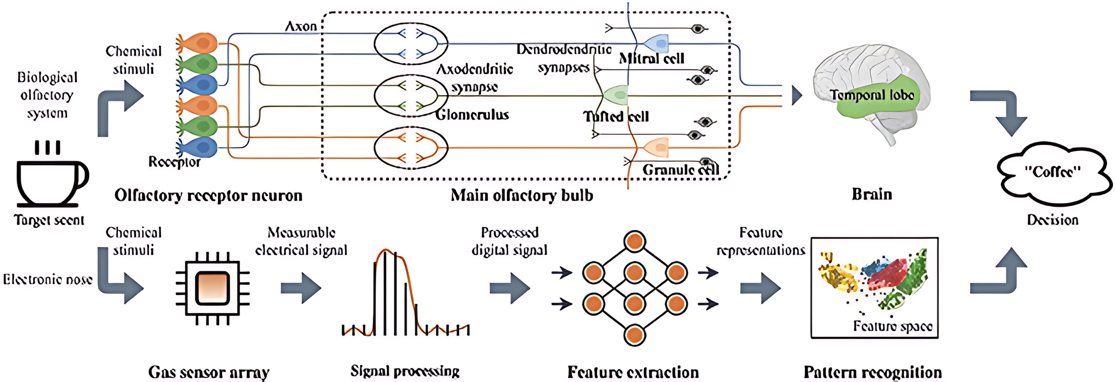
Latar Belakang (2/3)
Tea
Kualitas model pembelajaran bergantung pada jumlah data pelatihan. Pada e-nose, pengenalan aroma menggunakan sampel berlabel untuk membangun model klasifikasi kualitas makanan. Tantangan adalah pengumpulan data yang memakan waktu dan ketergantungan pada sampel berlabel, yang membatasi generalisasi mode
4

Slide 4
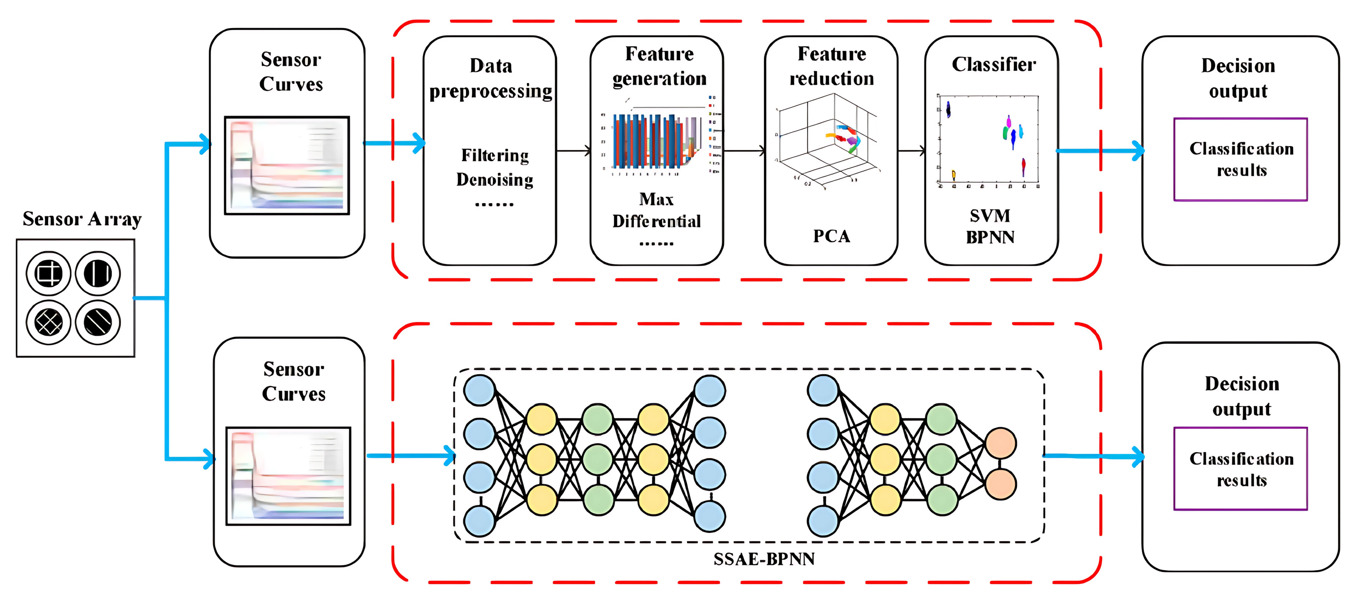
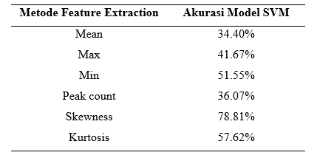
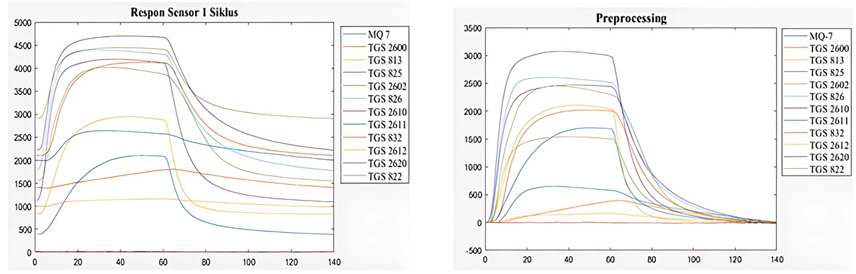

Latar Belakang (3/3)
Feature
extraction
SVM
..
Deep learning
Fang dkk. (2022) Algoritma berbasis fitur yang mengandalkan ekstraksi ciri khusus dapat menyebabkan hilangnya informasi dan menurunkan kinerja model.
5

Slide 5
Rumusan Masalah
Tujuan
Bagaimana mengatasi tantangan pengumpulan data yang memakan waktu dan ketergantungan tinggi model e-nose pada sampel pelatihan, yang berdampak pada kinerja generalisasi dalam klasifikasi kualitas teh?
Bagaimana mengembangkan pengenalan aroma yang tidak terlalu bergantung pada keahlian khusus domain untuk mengurangi risiko kehilangan informasi selama proses ekstraksi fitur?
Tujuan penelitian ini adalah mengembangkan model klasifikasi kualitas teh hitam berbasis electronic nose dan mengukur kinerja dari pendekatan end-to-end learning dengan kombinasi data augmentasi serta arsitektur CNN.
6

Slide 6
Analisis Persoalan
Akurasi yang sangat dipengaruhi oleh pemilihan metode feature extraction (rely on domain expert).
Akurasi yang kecil ketika menggunakan model berbasis deep learning karena keterbatasan data latih
Diperlukan augmentasi data agar meningkatkan jumlah data latih.
Akurasi ML + e-nose feature extraction
Akurasi dengan deep learning
16

Slide 7
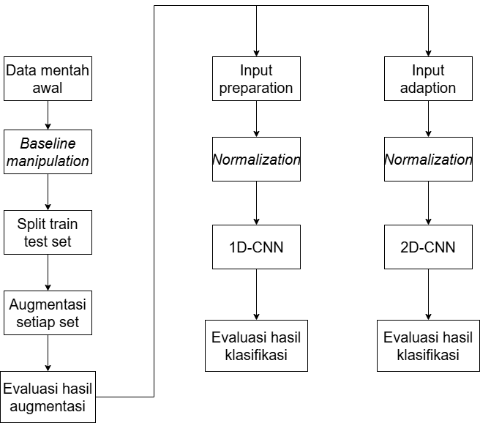
Rancangan Solusi
Skenario 1
Skenario 2
ResNet18, 34, 50
Level noise: 0.01; 0.03; 0.05; 0.1; 0.2; 0.3
KS test, MANOVA test, Aroma profile, LDA
Metric score, Confusion metric
Metric score, Confusion metric
17

Slide 8
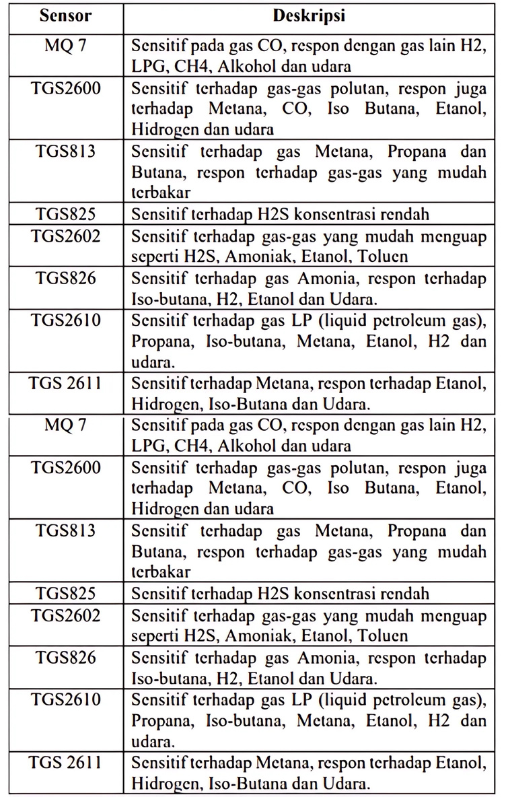
Dataset
Pembacaan instrument electronic nose pada berbagai kualitas teh hitam (Q1, Q2, Q3) dengan menggunakan 12 sensor gas.
Terdiri dari 1550 baris data untuk setiap kualitas teh hitam
Rasio split train test untuk case test tidak dilakukan augmentasi (50:50) dan case test set diaugmentasi (80:20)
18

Slide 9
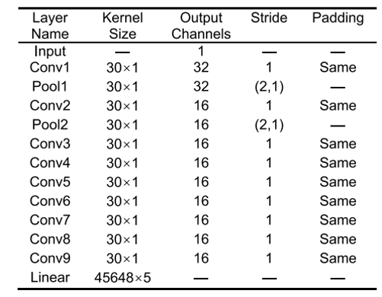
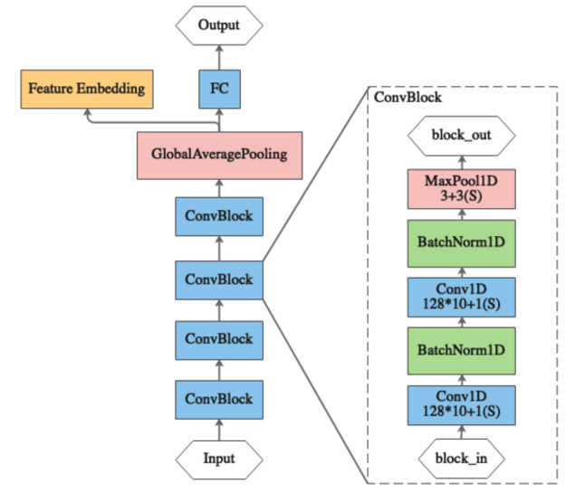

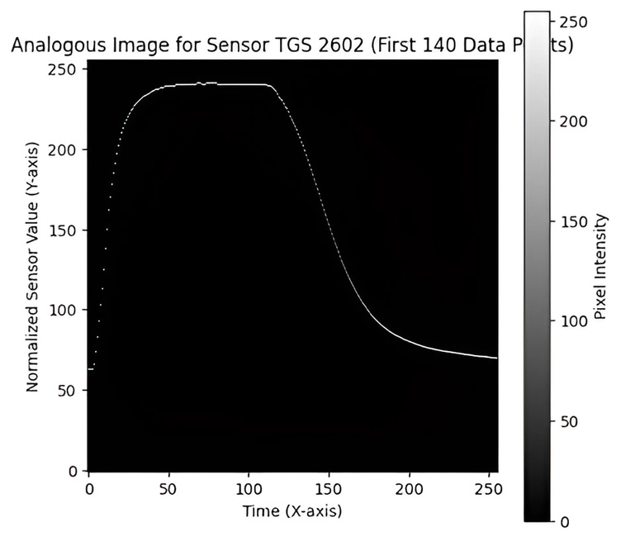
Model Klasifikasi
1D- form input
2D- form input
1D-CNN, Zhou (2024)
1D-CNN, Z. Ye (2024)
ResNet18
ResNet34
ResNet50
20

Slide 10
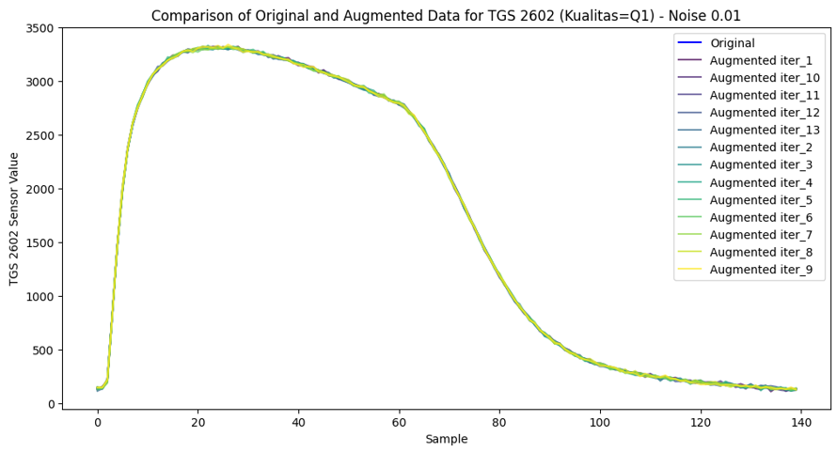
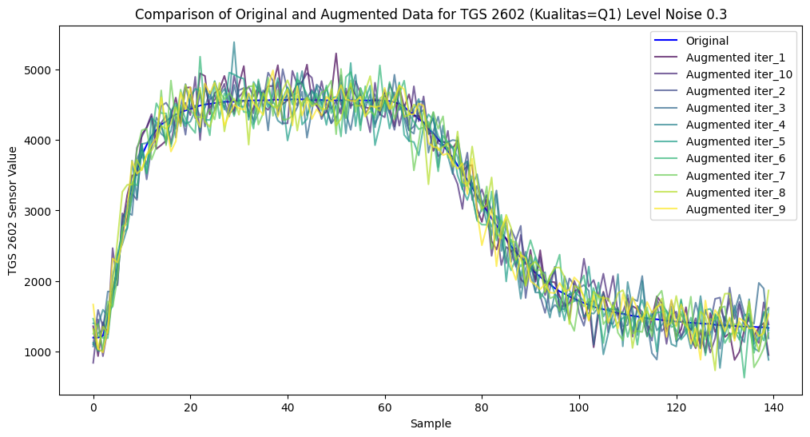
Hasil augmentasi
Visualisasi sinyal asli dan sinyal augmentasi untuk level noise 0.01 dan 0.3
22

Slide 11
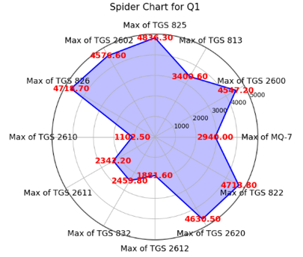
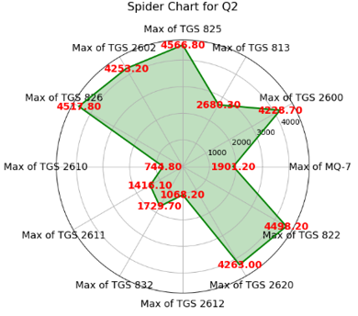
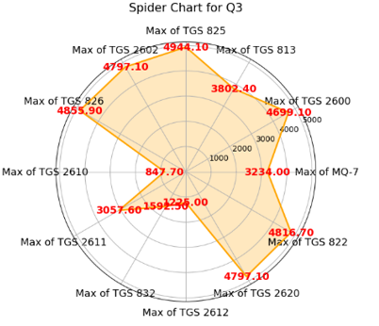
Evaluasi augmentasi (1/5)
Aroma profile
25

Slide 12
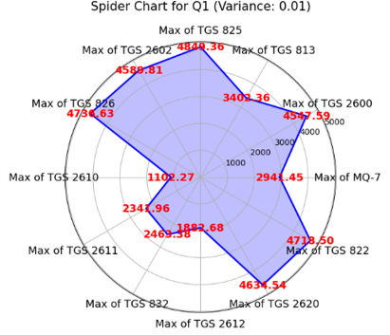
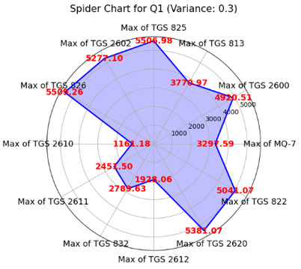
Evaluasi augmentasi (2/5)
Aroma profile Q1
26

Slide 13
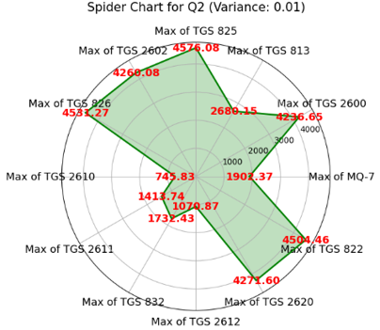
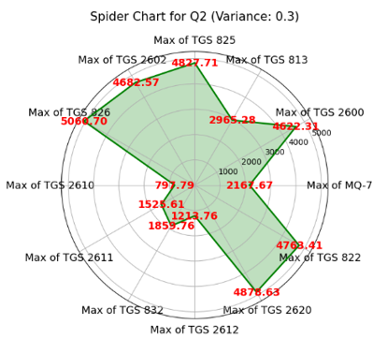
Evaluasi augmentasi (3/5)
Aroma profile Q2
27

Slide 14
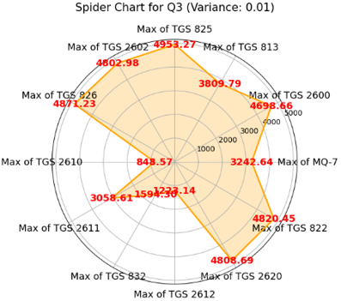
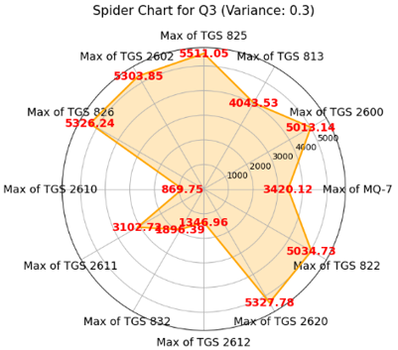
Evaluasi augmentasi (4/5)
Aroma profile Q3
28

Slide 15
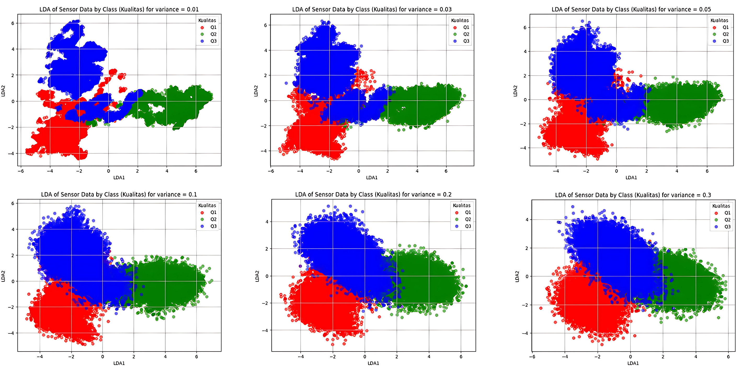
Evaluasi augmentasi (5/5)
LDA
29

Slide 16
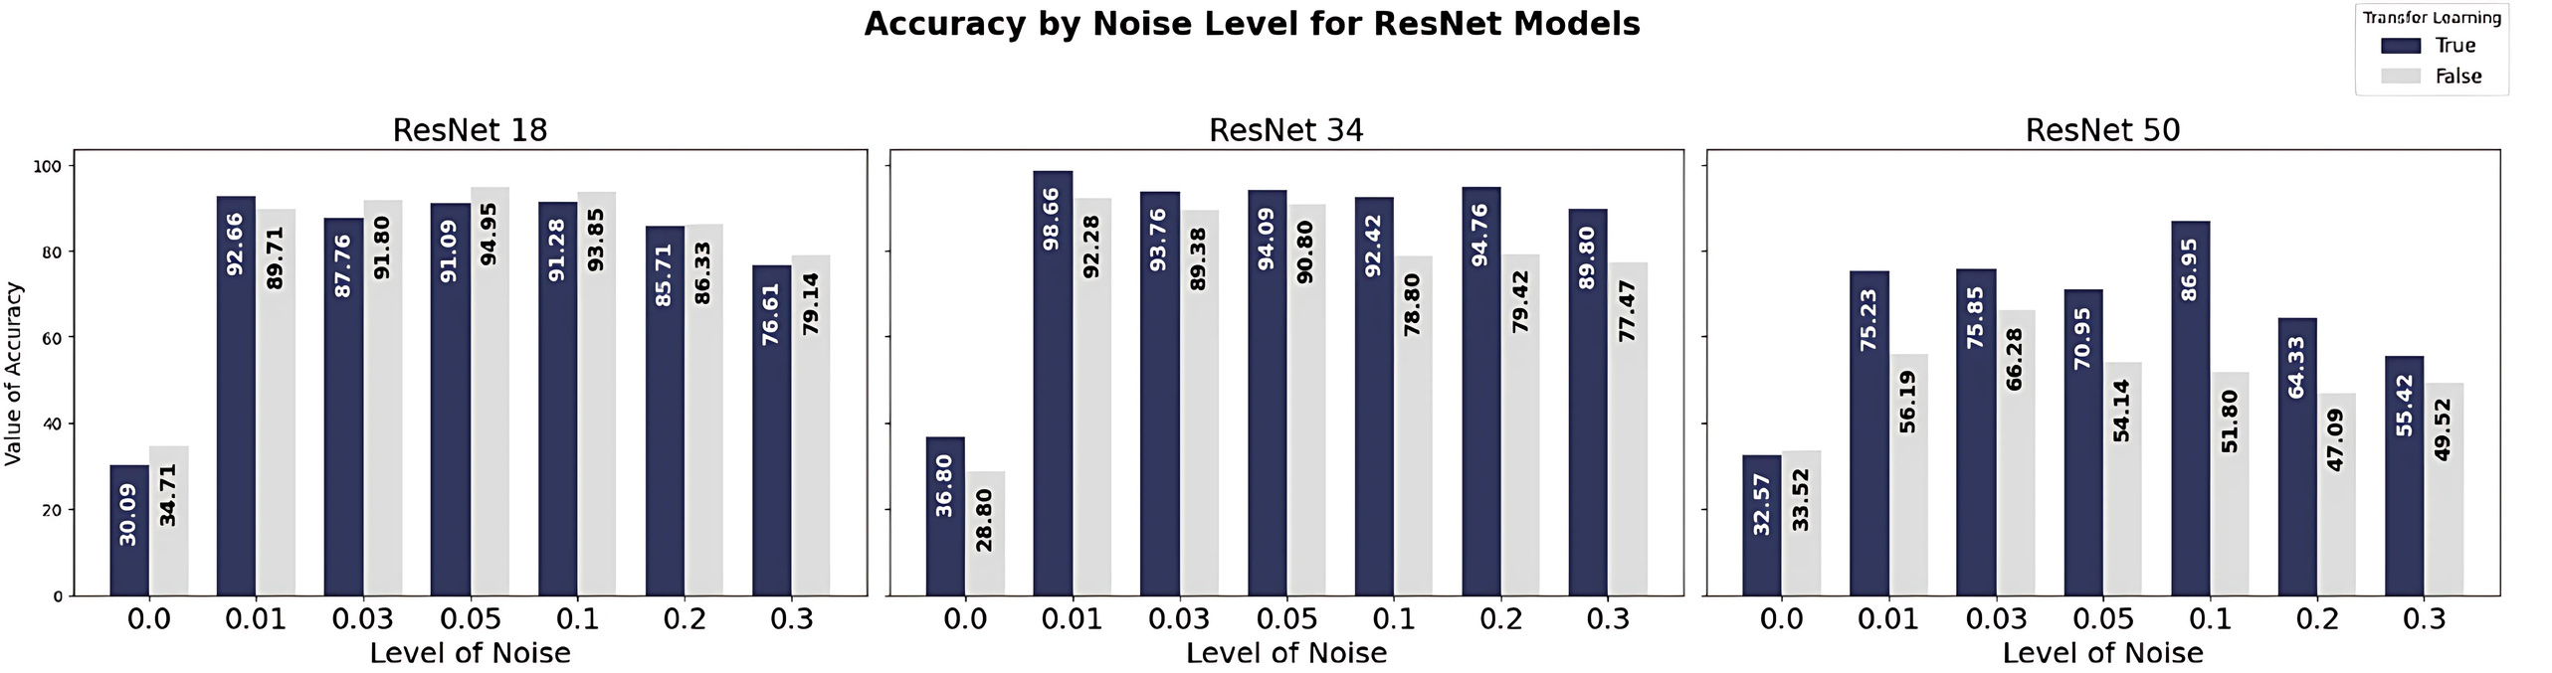
Evaluasi model Klasfikasi 2D (1/2)
Transfer learning secara konsisten meningkatkan akurasi model ResNet pada semua level noise untuk semua arsitektur (ResNet 18, ResNet 34, dan ResNet 50). Contohnya, pada ResNet 18 dengan noise level 0.01, akurasi meningkat dari 34.71% (tanpa transfer learning dan augmentasi) menjadi 92.66% (dengan transfer learning).
ResNet 34 menunjukkan ketahanan terbaik terhadap noise, dengan akurasi tertinggi di hampir semua level noise saat transfer learning diterapkan. Contohnya, pada noise level 0.3, ResNet 34 dengan transfer learning mencapai 89.90%, lebih tinggi dibandingkan ResNet 18 (76.61%) dan ResNet 50 (55.42%).
31

Slide 17
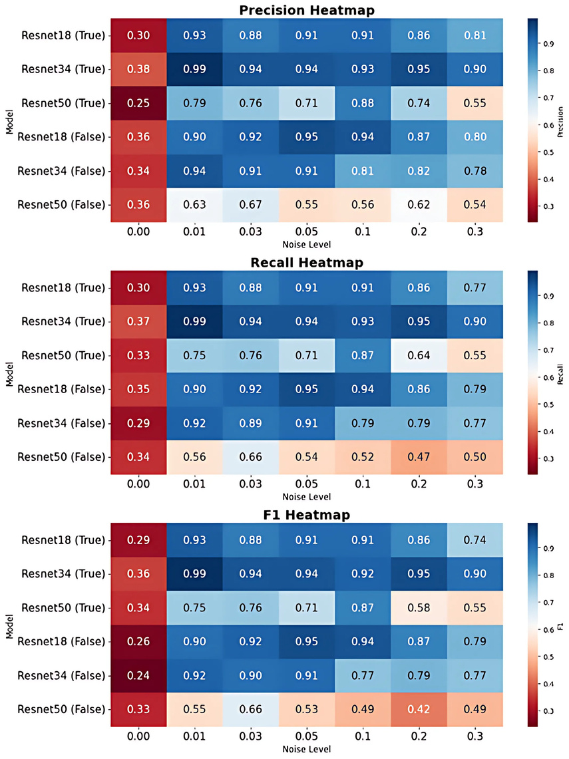
Model klasfikasi berbasis 2D (2/2)
ResNet 34 dengan transfer learning mempertahankan performa terbaik di tingkat noise tinggi (0.3) pada semua metrik (presisi, recall, dan F1-score), dengan nilai rata-rata sekitar 0.90. Hal ini menunjukkan bahwa arsitektur ResNet 34 lebih tahan terhadap noise dibandingkan ResNet 18 dan ResNet 50, menjadikannya pilihan ideal untuk data yang terpengaruh noise.
Noise tinggi (0.3), semua model tanpa transfer learning menunjukkan penurunan drastis pada semua metrik. Contohnya, ResNet 50 tanpa transfer learning memiliki F1-score hanya 0.49, jauh lebih rendah dibandingkan dengan nilai 0.71 saat transfer learning diterapkan. Ini menegaskan pentingnya transfer learning untuk mempertahankan performa di lingkungan data yang banyak noise.
32

Slide 18
Kesimpulan
Penambahan noise Gaussian sebagai augmentasi data tidak merusak struktur inti data pada level noise rendah, tetapi menciptakan variasi yang mencerminkan kondisi dunia nyata. Hal ini membantu meningkatkan kinerja klasifikasi, terutama pada model 1D-CNN yang lebih dalam, seperti model Zhou, dengan meningkatkan precision, recall, dan F1-score
Transfer learning efektif menangani data yang diperkaya noise, dengan ResNet34 menunjukkan keseimbangan terbaik antara kompleksitas dan generalisasi, sementara ResNet50 lebih rentan terhadap noise tinggi
41

Slide 19
Saran
Dari evaluasi, ditemukan "sweet spot" pada level noise sekitar 0.1, di mana kesalahan prediksi menurun. Penelitian lanjutan dapat mengeksplorasi level noise optimal ini untuk berbagai sensor, guna memastikan augmentasi data mendukung separabilitas fitur antar kelas.
Augmentasi Gaussian noise meningkatkan performa, namun menimbulkan tantangan seperti kesalahan antar kelas. Disarankan mengombinasikan Gaussian noise dengan metode augmentasi lain, seperti scaling atau interpolasi linier, untuk meningkatkan variasi data tanpa mengurangi separabilitas.
Pada level noise tinggi (> 0.15), performa model menurun signifikan. Penelitian selanjutnya dapat berfokus pada metode yang meningkatkan ketahanan model terhadap noise tinggi
42

